Slide 1

Algorithm Problem Solving Study
컴퓨터공학과 전재호 @jaehoo1

Slide 2
Algorithms
1
9
OT, Time Complexity, Implementation
Graph Theory, Graph Traversal
2
10
Implementation, String
Data Structure - Disjoint Set, Union Find
3
11
Brute Force
Recursion, Backtracking
4
12
Sorting, Binary Search
Shortest Path - Dijkstra
5
13
Dynamic Programming
Shortest Path - Floyd Warshall
6
Greedy
14
Minimum Spanning Tree - Kruskal
7
15
Linear Data Structure - Stack, Queue, List
Hash Set, Hash Map
8
Data Structure - Tree, Graph, Graph Theory, Graph Traversal

Slide 3
Greedy
탐욕법 :
눈앞의 이익만 취하고 보는 알고리즘
현재 시점에 가장 이득이 되어 보이는 해를 선택하는 행위를 반복한다
대부분 최적해와의 거리가 멀다
드물게 최적해를 보장하는 경우도 있다
대표적인 예 : Prim, Dijkstra, Kruskal(Minimum Spanning Tree)

Slide 4
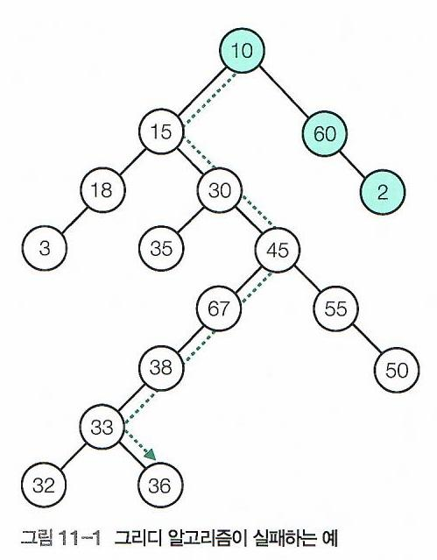
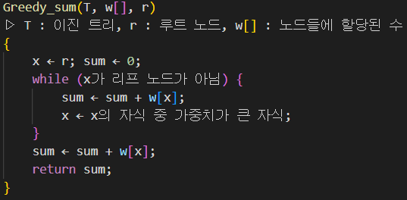
Greedy
그리디 알고리즘으로 최적해가 보장되지 않는 예
이진 트리의 최적합 경로 찾기
아래로만 내려가면서 합을 최대화
모든 노드를 다 보기 전에는 최적해를 보장할 수 없음

Slide 5
Greedy
그리디 알고리즘으로 최적해가 보장되지 않는 예
동전 바꾸기
DP 시간에 풀었던 문제 중 X원을 5원과 2원짜리 동전을 사용해 가장 적은 개수의 동전을 사용해
거슬러 주는 문제가 있었다.
5원 짜리가 액수가 크므로, 무조건 적으로 5원을 많이 사용하게 되면 답이 안나오는 것을 볼 수 있던 문제
ex : 13원을 거슬러줘야 할 때, 5원 2개를 사용해버리면 못 거슬러줌

Slide 6
Greedy
그리디 알고리즘으로 최적해가 보장되는 예
동전 바꾸기
이번에는 500원, 100원, 50원, 5원, 1원 짜리 동전들이 있다.
3,256원을 가장 적은 개수의 동전을 사용해 거슬러 줄 때, 가장 큰 액수의 것을 최대한 많이 사용하면 된다.
(500원을 쓸 수 있는 데까지 쓰고, 100원을 쓸 수 있는 데까지 쓰고, …)
이처럼 동전의 액면이 커지면서 바로 아래 액면의 배수가 되는 경우에는 그리디한 방식으로 최적해를
구할 수 있다.

Slide 7
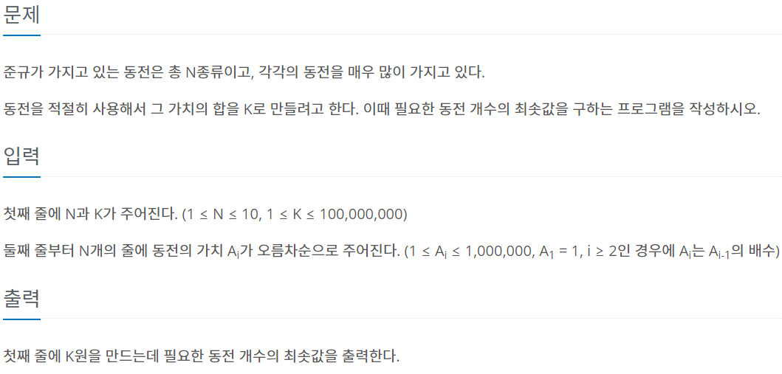
Greedy – 11047 동전 0

Slide 8

Greedy – 11047 동전 0
동전이 무조건 배수가 된다는 조건이 있어서, A[i] 여러 개로 무조건 A[i + 1]을 만들 수 있습니다.
즉, 무조건 액수가 큰 동전을 많이 사용하는 게 이득입니다.
액수가 큰 동전을 우선순위로 사용 가능한 만큼 최대한 사용하여 K원을 만드는 문제
동전의 가치 입력
(N : 동전 종류 수, K : 만들 금액, A[] : 동전의 가치)

Slide 9
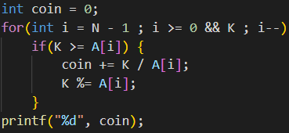
Greedy – 11047 동전 0
사용된 동전 개수를 셀 변수 coin을 선언하고 초기화
A[]의 뒤쪽일수록 더 큰 금액이므로, 배열 뒤에서 부터 K원보다 같거나 크면
사용할 수 있는 만큼 동전을 써버리고, K원에서 빼준다.
사용한 동전 개수를 세어 마지막에 출력해준다.

Slide 10
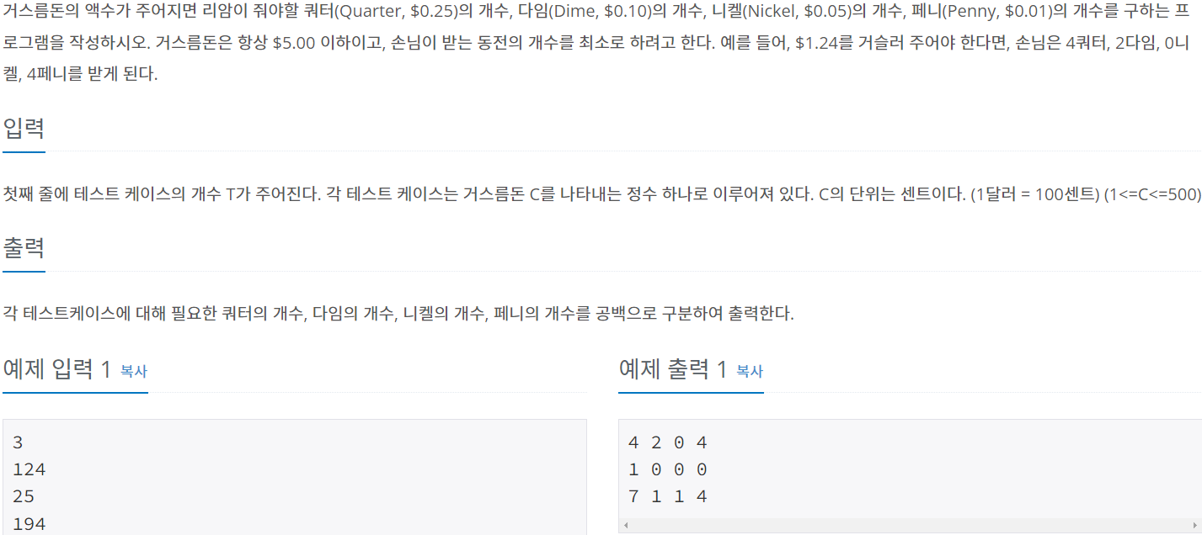
Greedy – 2720 세탁소 사장 동혁

Slide 11
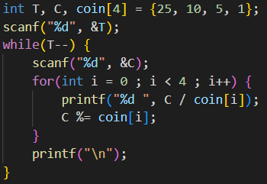
Greedy – 2720 세탁소 사장 동혁
앞의 동전 문제와 마찬가지로, 단위 간 배수관계가 성립하므로
큰 액수의 화폐단위를 최대한 많이 사용하면 된다.
배열에 화폐단위를 넣어놓는다.
C원을 만들기 위해 필요한 동전을 큰 금액부터 쓸 수 있는 만큼 쓰고, 그 개수를 출력하고 C에서 그만큼 빼줌

Slide 12
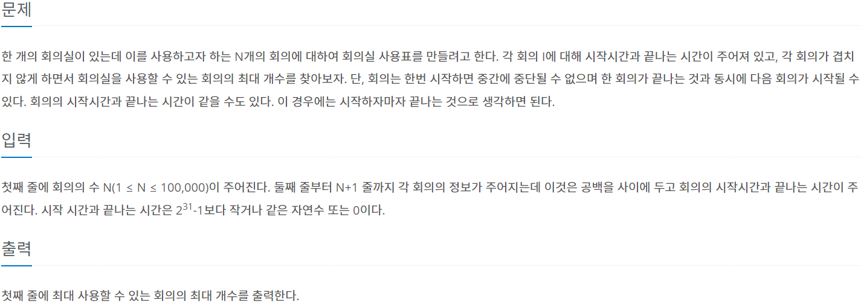
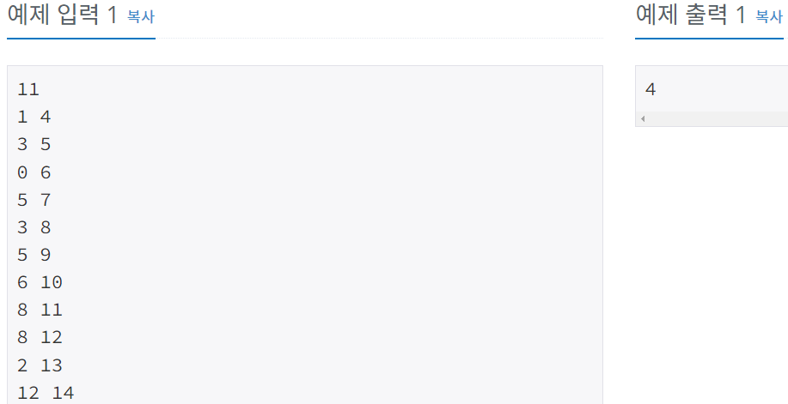
Greedy – 1931 회의실 배정

Slide 13
Greedy – 1931 회의실 배정
그리디 알고리즘에 빠지지 않고 등장하는 웰노운(Well Known) 문제
최대한 많은 회의를 진행시키려면 결국 회의시간이 짧은 회의들을 골라서 넣는 것이
최적의 해를 만들어줄 것 같다. 가장 짧은 회의를 먼저 진행시키면 되지 않을까?
굉장히 Greedy한 접근법이다.
좋은 블로그 풀이가 있어, 참고합니다.
https://source-sc.tistory.com/59

Slide 14
Greedy – 1931 회의실 배정
그리디 알고리즘에 빠지지 않고 등장하는 웰노운(Well Known) 문제

Slide 15
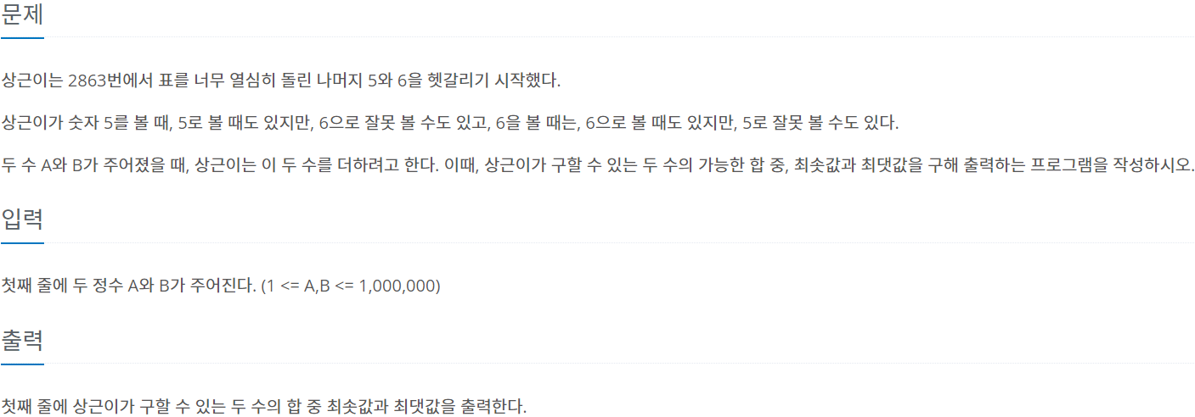
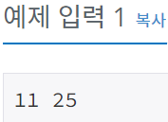
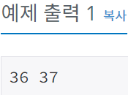
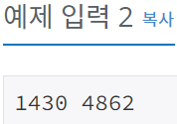
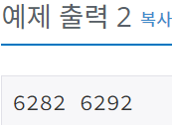
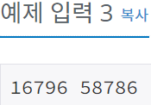
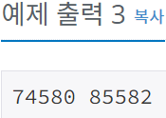
Greedy – 2864 5와 6의 차이

Slide 16
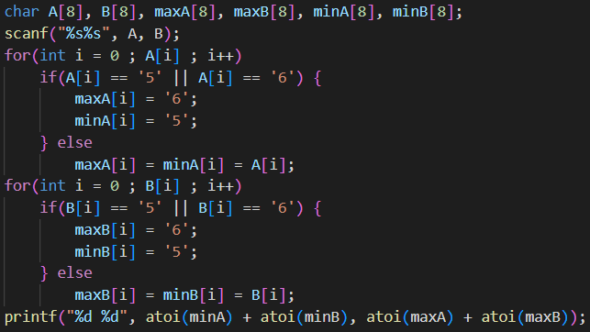
Greedy – 2864 5와 6의 차이
값을 최대화 할 땐 숫자의 5또는 6을 전부 6으로 바꿔야함
최소화 할 땐 숫자의 5 또는 6을 전부 5로 바꾸면 수가 작아짐
수 중간중간의 숫자들을 바꾸니, 문자열로 다루는 게 편할 듯(Implement, String 관점)
정말 다양한 구현 방식의
코드가 나올 수 있을법한 문제
(이 코드가 정해는
절대 아닙니다.)

Slide 17
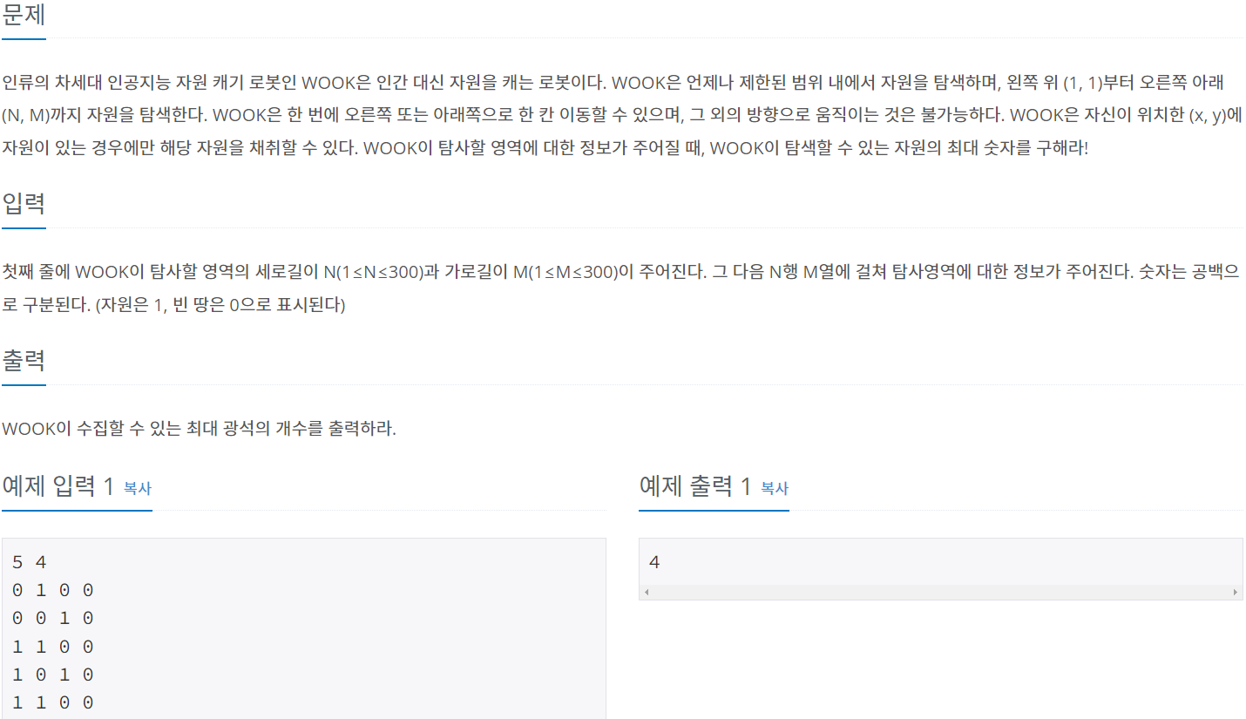
Dynamic Programming – 14430 자원 캐기

Slide 18
Dynamic Programming – 14430 자원 캐기
오른쪽 or 아래쪽으로 밖에 이동할 수 밖에 없을 때, 1(광석)을 최대한 많이 모으는 방법을 찾는 문제
1 | 1 | 0
1 | 0 | 1
1 | 1 | 0
1 | 1 | 0
1 | 0 | 1
1 | 1 | 0

Slide 19
Dynamic Programming – 14430 자원 캐기
행을 x, 열을 y 라고 했을 때, (x, y) 에 도달하는 방법은 (x-1, y)(위쪽) 혹은 (x, y-1)(왼쪽) 밖에 존재하지 않음
0, 0 | 0, 1 | 0, 2
1, 0 | 1, 1 | 1, 2
2, 0 | 2, 1 | 2, 2
0, 0 | 0, 1 | 0, 2
1, 0 | 1, 1 | 1, 2
2, 0 | 2, 1 | 2, 2

Slide 20
Dynamic Programming – 14430 자원 캐기
즉, (x, y)에 도달할 때의 최대 광석은
위쪽(x-1, y)에 도달할 때의 광석 최대값, 왼쪽(x, y-1)에 도달할 때의 광석 최대값 중 최대값 임을 알 수 있음
0, 0 | 0, 1 | 0, 2
1, 0 | 1, 1 | 1, 2
2, 0 | 2, 1 | 2, 2
(1, 1)에 도달할 때의 광석 최대값은
(0, 1)과 (1, 0)에 도달할 때의 광석 최대값 중 더 큰 값
또한, 결국 (N, M)(배열 크기) 좌표가
결국 최대값을 찾게 되는 좌표임을 알 수 있음
그렇다면, (N, M)에 도달하는 최대 광석을 찾는 문제가 됨

Slide 21
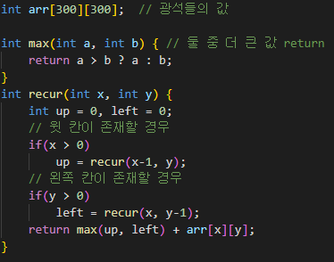
Dynamic Programming – 14430 자원 캐기
(x, y)에 도달하는 최대 광석을 찾는 함수를 구현해 봅시다.
앞서 찾은 규칙대로 (x-1, y)와 (x, y-1)에 도달하는 광석 최대 개수 중 더 큰 값이겠네요.
여기에 현재 좌표(x, y)에 있는 광석을 더해 (x, y)에 도달하는 최대 광석을 구할 수 있습니다.
위의 규칙을 재귀 함수로 구현했고,
이를 통해 예제의 답을 구하는 것도 확인할 수 있습니다.
헌데, 이 코드는 답은 제대로 나오지만,
문제가 하나 있습니다.
(어떤 문제일지 한번 예상해 보세요.)

Slide 22
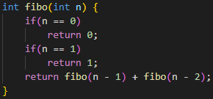
Dynamic Programming – 14430 자원 캐기
재귀적으로 전 항을 호출하는 것은
피보나치 수열을 재귀적으로 구하는 코드와
비슷해 보입니다.
즉, 이 코드의 시간 복잡도는 지수시간 복잡도($2^{N}$)가
됩니다.
(직접 재귀 호출 스택을 그려보시면
얼마나 비효율 적인지 이해하는데 도움이 될겁니다.)
예제 입력의 경우, N, M이 작은 편이라 금방 구하지만
조금만 커져도 못 구하는 것을 볼 수 있습니다.

Slide 23
Dynamic Programming – 14430 자원 캐기
피보나치 함수도 그렇고, 이 코드도 그렇고
비효율 적인 이유는 중복연산(호출) 때문입니다.
그렇다면 중복을 제거하면, 효율적으로 바꿀 수
있겠네요.
어떻게 중복을 제거할 수 있을까요?

Slide 24

Dynamic Programming – 14430 자원 캐기
피보나치에서 했던 그대로, 연산의 결과를 저장해놓고(메모이제이션), 같은 연산이 필요할 때 꺼내쓰면 됩니다.
앞의 코드에 연산의 결과(x, y에서의 광석 최대값)를 저장할 배열 dp[][]를 선언하겠습니다.
그리고, 값이 저장됬는지(이미 구했던 연산인지)의 여부를 알기 위해 연산의 결과로 나올 수 없는 아무런 값으로
(저는 -1로 하겠습니다.) 초기화 해두겠습니다.

Slide 25
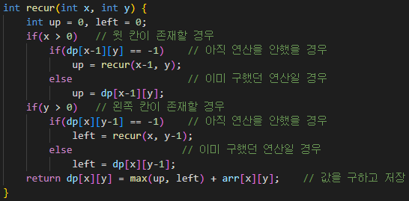
Dynamic Programming – 14430 자원 캐기
이제, 앞의 코드에 연산의 결과를 저장 / 꺼내쓰는 코드만 삽입하면 됩니다.
구하려는 연산이 아직 구하지 않았던 연산이라면(if dp[x][y] == -1)
그 연산을 구하면서 dp[x][y]에 값을 저장하고,
그렇지 않다면(이미 구했던 연산이라면) (if dp[x][y] != -1)
저장했던 값을 불러와 중복 제거를 할 수 있습니다.
이런식으로,
전체 함수(큰 문제)에서
부터 시작하여 작은 부분
문제들을 풀어나가는
방식을
Top Down
이라고 합니다.

Slide 26
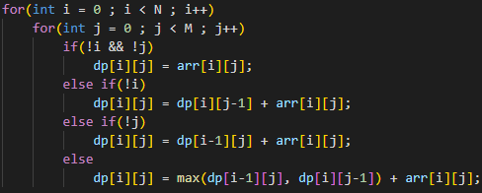
Dynamic Programming – 14430 자원 캐기
Top Down과 Bottom Up은 문제에 따라 구현이 쉬운 / 어려운 코드가 있을 수도 있고,
프로그래머의 취향에 따라 선택할 수도 있습니다.
이 문제의 경우에, 개인적인 의견으론 Top Down이 더 쉬워보이네요.

Slide 27
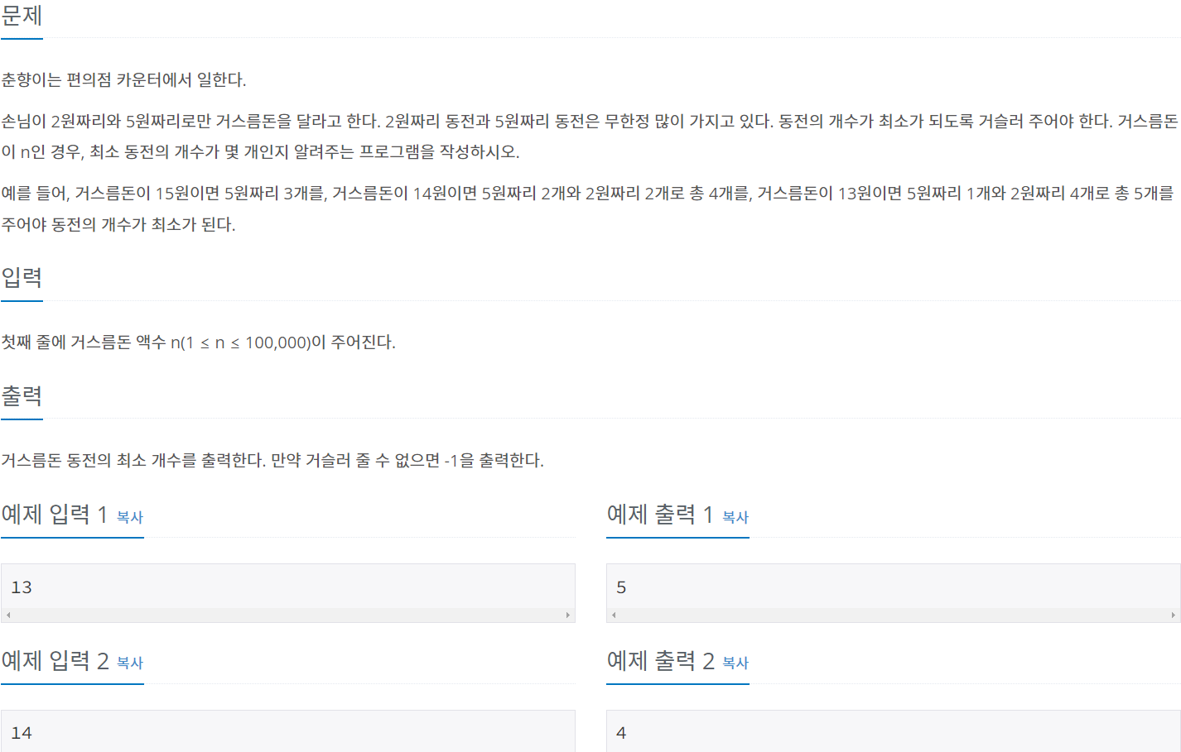
Dynamic Programming – 14916 거스름돈

Slide 28
Dynamic Programming – 14916 거스름돈
문제의 예시에도 나와 있듯이, 무조건 액수가 큰 동전(5원)을 많이 사용하면 만들지 못하는 금액이
발생할 수도 있습니다. (13원의 경우, 5원 2개를 사용하지 못함)
X원을 만들 수 있는 방법은
Money | 7 | 8 | 9 | 10 | 11 | 12 | 13
coin | 2 | 4 | 3 | 2 | ? | ? | ?
X - 2원을 만드는 방법 + 2원
X - 5원을 만드는 방법 + 5원
2가지 방법으로 X원을 만들 수 있습니다.
만약 X – 2원을 만드는데 필요한 최소 동전의 개수가 10개,
X - 5원을 만드는데 필요한 최소 동전의 개수가 12개라 가정하면
X원을 만드는데 필요한 최소 동전의 개수는 몇 개일까요?
X원을 만드는데 필요한 최소 동전의 개수는 X – 2원을 만드는데 필요한 최소 동전의 개수,
X - 5원을 만드는데 필요한 최소 동전의 개수 중 작은 값 + 1 임을 알 수 있습니다.

Slide 29
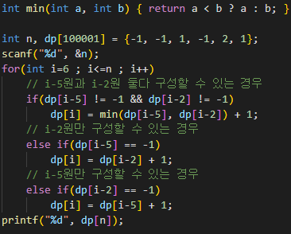
Dynamic Programming – 14916 거스름돈
Bottom Up 방식으로 X 원을 구성하는 최소 동전의 개수를 구합니다.
못만드는 금액은 -1로 하겠습니다.

Slide 30
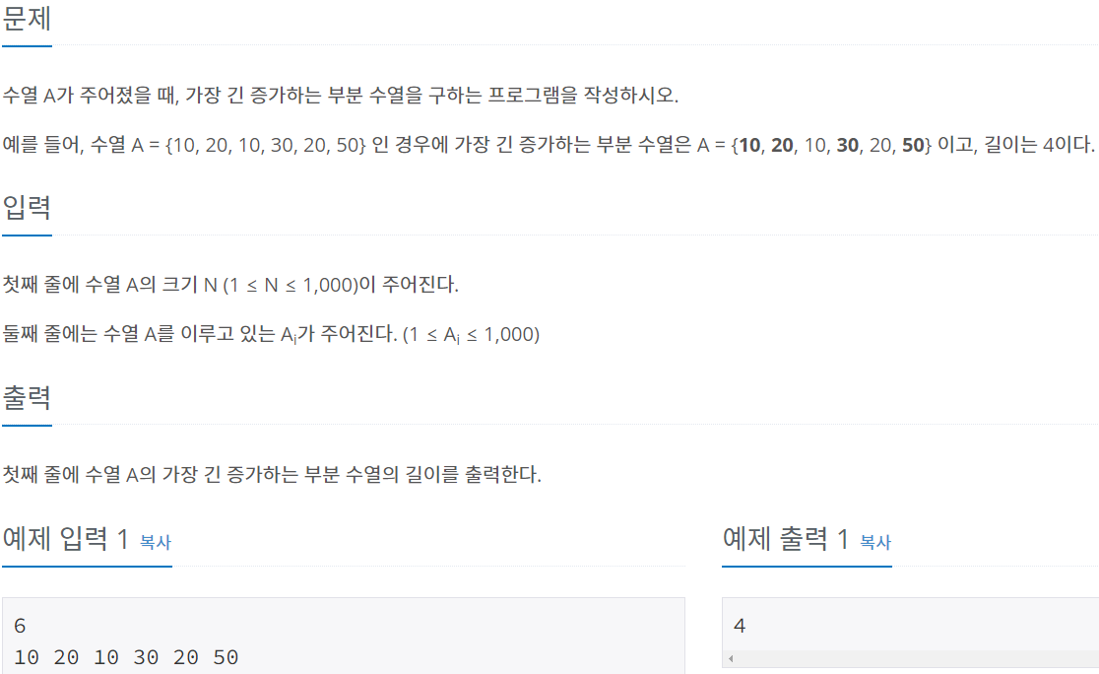
Dynamic Programming – 11053 가장 긴 증가하는 부분 수열

Slide 31
Dynamic Programming – 11053 가장 긴 증가하는 부분 수열
DP 대표 문제 중 하나인 LIS(Longest Increasing Subsequence) 문제
각 시점(배열 index)에서 까지의 LIS의 길이는 어떻게 구할 수 있을까요?
index – 1 까지의 LIS의 길이와 최대값을 알고 있다면, index 에서의 LIS의 길이를 알 수 있습니다.
index
index
1 | 2 | 4 | … | 6
1 | 2 | 4 | … | 3
LIS : 4
LIS : 3
만약, index – 1 까지의 LIS의 길이가 3 임을 알고 있다면, index에서의 LIS 길이를 구할 수 있습니다.

Slide 32
Dynamic Programming – 11053 가장 긴 증가하는 부분 수열
그렇다면, dp[] 테이블에 idx (for 0 to N - 1) 까지의 최대 LIS의 길이를 저장해보겠습니다.
우선, A[0]에 무엇이 들어가든, LIS의 길이를 최대로 하기 위해선 A[0]에 들어간 수를 LIS에 포함시켜야 함을
알 수 있습니다.
ex : {0, 2}, {3, 1}, {10, 20, 10, 30, 20, 50} 의 LIS를 구하기 위해서는 결국 A[0]를 포함시키는게 이득
따라서, dp[0] = 1로 초기화 할 수 있습니다.
A[]
dp[]
10 | 20 | 10 | 30 | 20 | 50
1
여기서, dp[0] = 1은 LIS에 {10} 이 포함됬음을 의미

Slide 33
Dynamic Programming – 11053 가장 긴 증가하는 부분 수열
A[1]에서의 LIS의 길이는 A[1 – 1] 까지의 가장 긴 LIS 길이를 살펴보면 되는데,
이 값은 dp[]에 저장해뒀습니다.
dp[0]의 값이 1이고, A[0]의 값이 10 이므로, A[1] 까지의 LIS는 {10} 이 됩니다.
따라서, A[1] 까지의 LIS에 20을 포함시킬 수 있습니다.
A[]
dp[]
10 | 20 | 10 | 30 | 20 | 50
1 | 2
<
여기서, dp[1] = 2은 LIS에 {20} 이 포함됬음을 의미

Slide 34
Dynamic Programming – 11053 가장 긴 증가하는 부분 수열
A[2]에서의 LIS의 길이는 A[2 – 1] 까지의 가장 긴 LIS 길이를 살펴보면 되는데,
먼저 dp[0]일 때의 LIS는 뒤에 10을 포함하고 있습니다. ( LIS : { … , 10} ) (A[0] = 10 이므로)
따라서, dp[0]까지의 LIS에 A[2]를 포함시킬 순 없습니다.
dp[1]일 때의 LIS는 뒤에 20을 포함하고 있습니다. ( LIS : { … , 20} )
따라서, dp[1]까지의 LIS에 A[2]를 포함시킬 순 없습니다.
결국 A[2]에서의 LIS는 자기 자신밖에 포함하지 못합니다. ( LIS : {10} )
A[]
dp[]
10 | 20 | 10 | 30 | 20 | 50
1 | 2 | 1
>=
>=
dp[2] LIS : {10}

Slide 35
Dynamic Programming – 11053 가장 긴 증가하는 부분 수열
A[3]에서의 LIS의 길이는 A[3 – 1] 까지의 가장 긴 LIS 길이(dp[])를 살펴봐서,
넣을 수 있는 값(A[idx] > A[0 ~ idx – 1]) 중 가장 큰 값( max ( dp[0 ~ idx – 1] )에 자신(A[idx])을
수열에 포함시키면 (dp[idx] + 1) 구할 수 있습니다.
A[]
dp[]
10 | 20 | 10 | 30 | 20 | 50
1 | 2 | 1 | 3
<
<
<
dp[3] LIS : {…, 20, 30}
A[4]
A[]
dp[]
10 | 20 | 10 | 30 | 20 | 50
1 | 2 | 1 | 3 | 2
<
>=
<
>=
dp[4] LIS : {…, 10, 20}

Slide 36
Dynamic Programming – 11053 가장 긴 증가하는 부분 수열
A[5]
A[]
dp[]
10 | 20 | 10 | 30 | 20 | 50
1 | 2 | 1 | 3 | 2 | 4
<
<
<
<
<
dp[5] LIS : {…, 30, 50}
dp[] 배열을 다 채웠다면, 그 안에있는 최대값을 찾음으로써, LIS의 길이를 구할 수 있습니다.
dp[]
1 | 2 | 1 | 3 | 2 | 4
현재 방식의 시간 복잡도를 코드 짜기전에 예상해보세요.

Slide 37

Dynamic Programming – 11053 가장 긴 증가하는 부분 수열
앞서 세운 풀이 과정들을 코드로 구현
문제에 주어진 수열 A[]를 입력

Slide 38
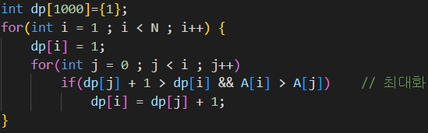
Dynamic Programming – 11053 가장 긴 증가하는 부분 수열
dp[]배열들을 1로 초기화 (앞에 있는 값들에 이어 붙이지 못해도, 결국 본인(A[idx])을 포함시킴)
dp[idx]는 넣을 수 있는 dp[0 ~ idx – 1] 중 최대값 + 1이다.
(넣을 수 있는 조건은 앞에서 봤듯이, 현재 수열에 포함시킬 수(A[idx])가 LIS의 뒷 숫자보다 커야함)

Slide 39
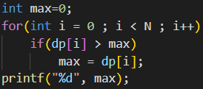
Dynamic Programming – 11053 가장 긴 증가하는 부분 수열
dp[]안에 있는 값들 중 가장 큰 값이 LIS의 길이

Slide 40
Homework
아래 문제들에 대해 스스로 생각하고 풀어보세요. (해설은 따로 진행하진 않겠습니다.)
1. 10162 전자레인지
2.
3.
4.
프로그래밍 언어로 피보나치 수를 구하려면 어떻게 해야 할까요?
2747 피보나치 수 / 2748 피보나치 수 2 문제를 풀며 피보나치 수를 구하는 방법을 (슈도) 코드로
작성해 보시고, 효율적인 방법에 대해서 고민해보세요.

